Slide 1

ỦY BAN NHÂN DÂN PHƯỜNG PHÚC LỢI
TRƯỜNG MẦM NON HOA TRẠNG NGUYÊN
CHỦ ĐỀ TRƯỜNG MẦM NON CỦA BÉ
Lứa tuổi:Nhà trẻ (24 – 36 tháng)
Người dạy: Phạm Thị Bích Ngọc

Slide 2

Hoạt động chơi tập buổi sáng
Chủ đề nhánh “ Cô và các bạn của bé”
Lớp Nhà trẻ 1

Slide 3

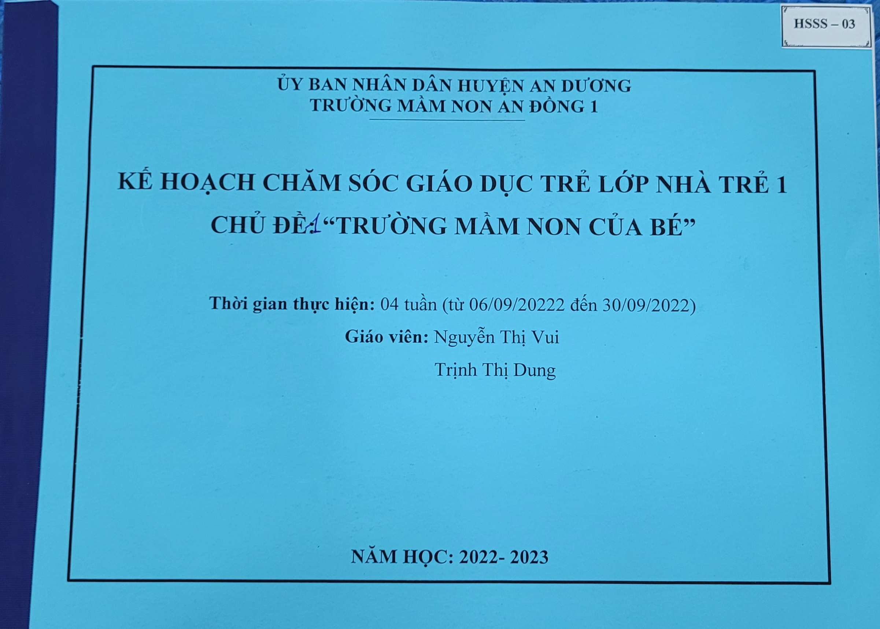
- Xây dựng KHGD cụ thể theo đúng kế hoạch phân công.
- Khu vực chơi: Thao tác vai, hoạt động với đồ vật, nghệ thuật, vận đông.
- Đảm bảo mục đích yêu cầu đề ra của từng khu vực chơi

Slide 4

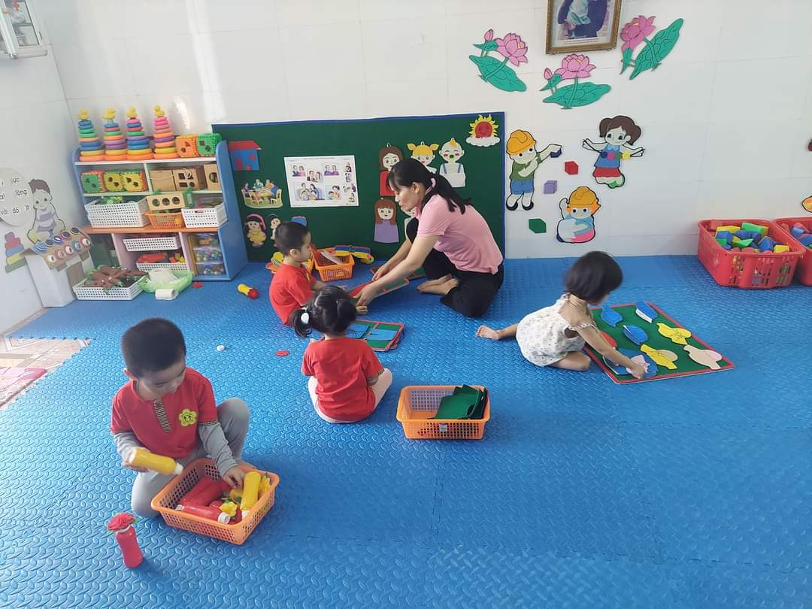

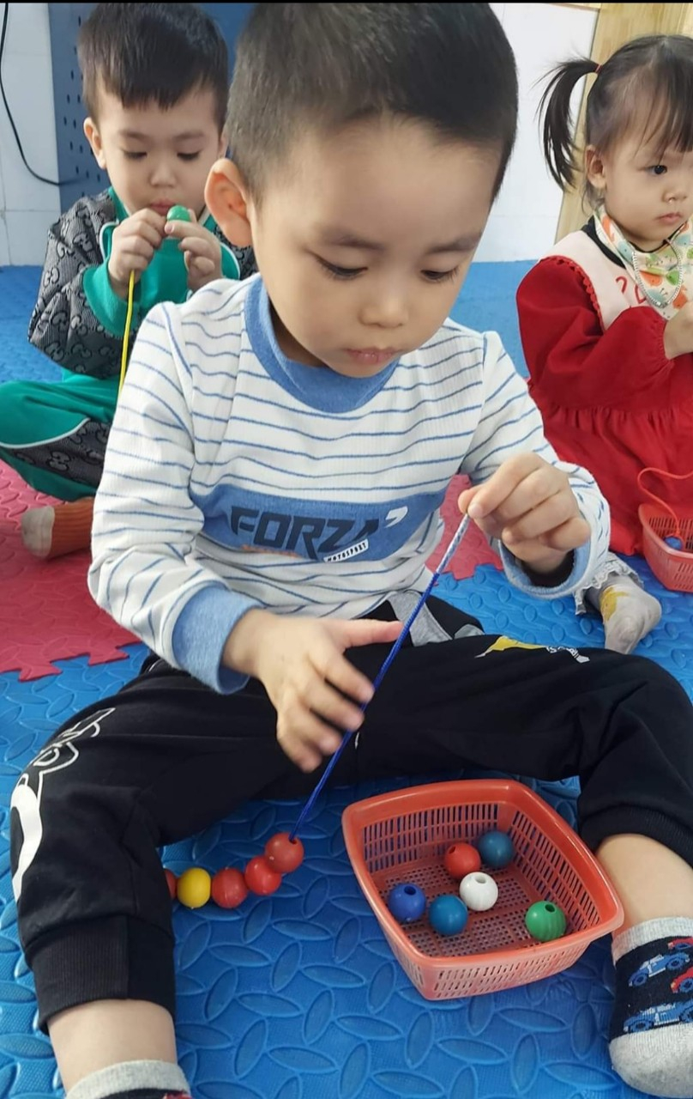
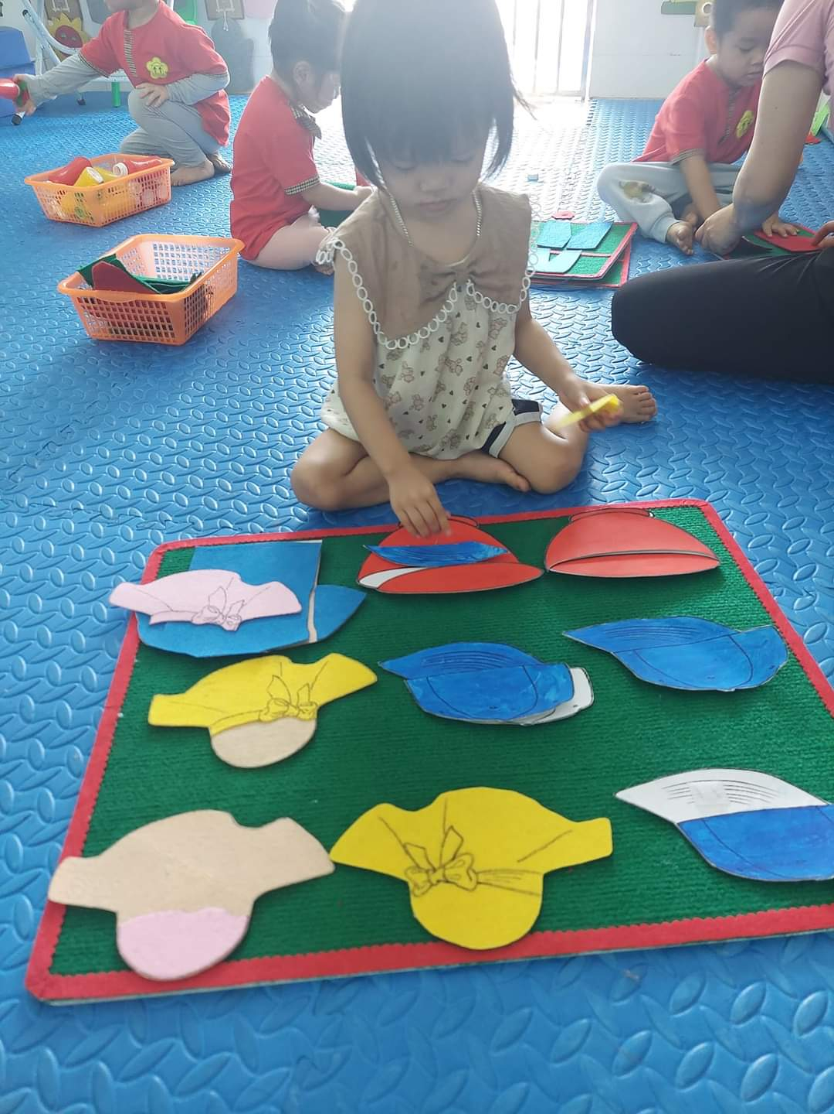
Khu vực hoạt động với đồ vật
- Tập cử động khéo léo của bàn tay, ngón tay để xâu hạt, xâu vòng.
- Với các nội dung chơi: Tìm bóng, tìm phần còn thiếu, tìm các đồ chơi có màu đỏ, vàng

Slide 5
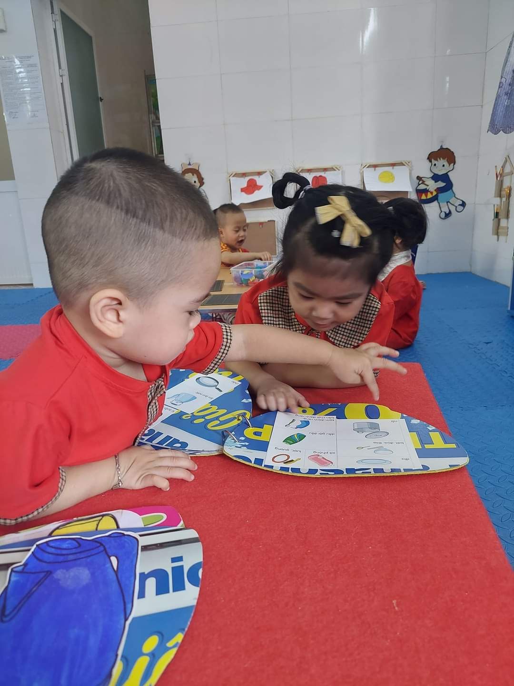
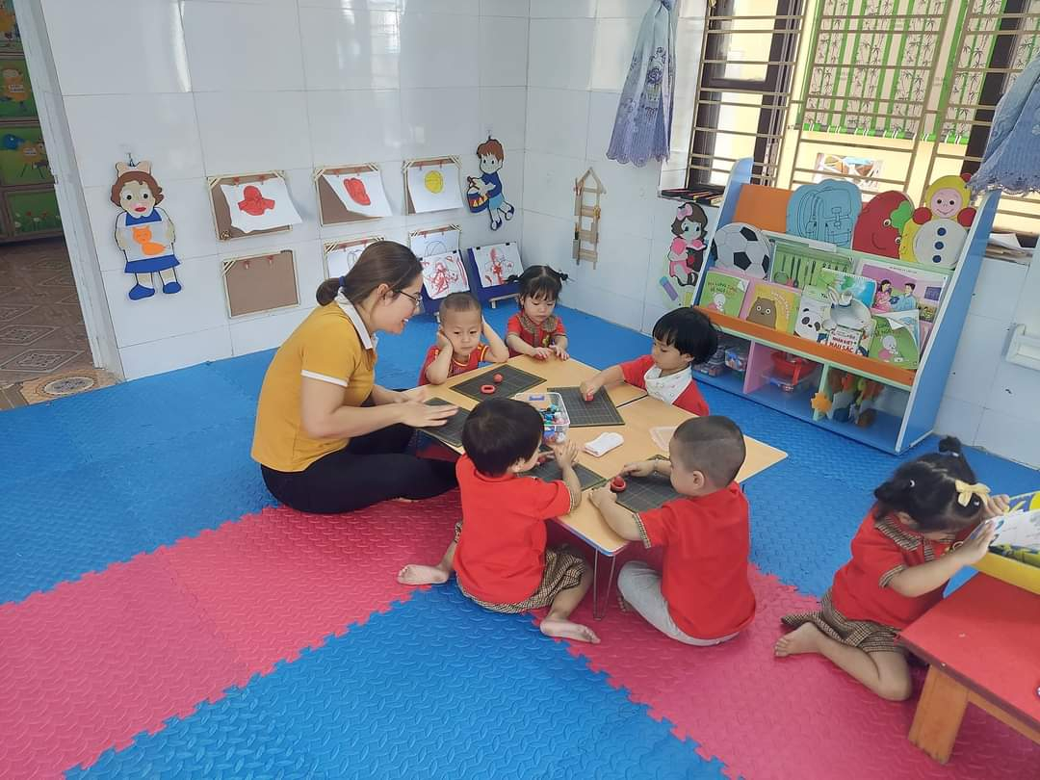
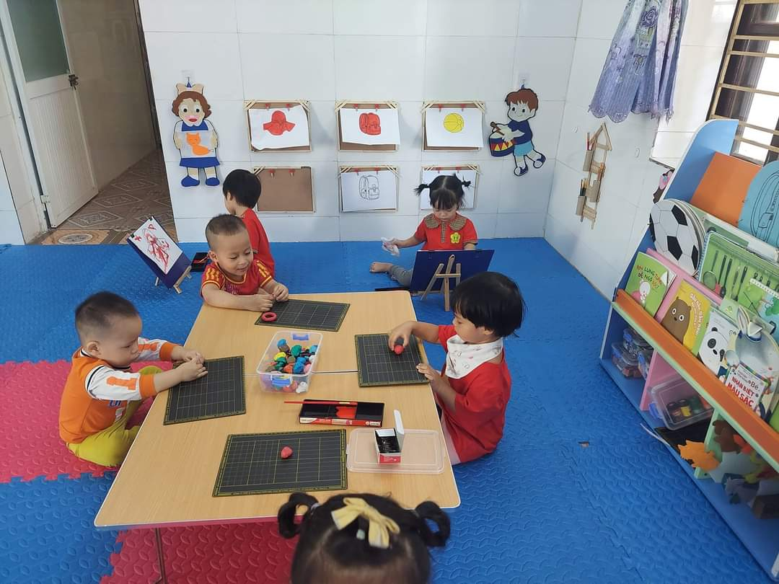
Khu vực nghệ thuật
- Trẻ tập lật mở những trang sách, nói tên các hình ảnh trong sách với những quyển abum đa dạng về chủ đề “ Trường mầm non
- Tô màu quả bóng màu đỏ là đồ chơi quen thuộc của bé rèn kĩ năng khéo léo của đôi bàn tay
- Làm quen với các viên đất nặn là nội dung chơi mới trong góc nghệ thuật nhằm giúp trẻ phát triển các kĩ năng ở ngón tay, bàn tay…

Slide 6
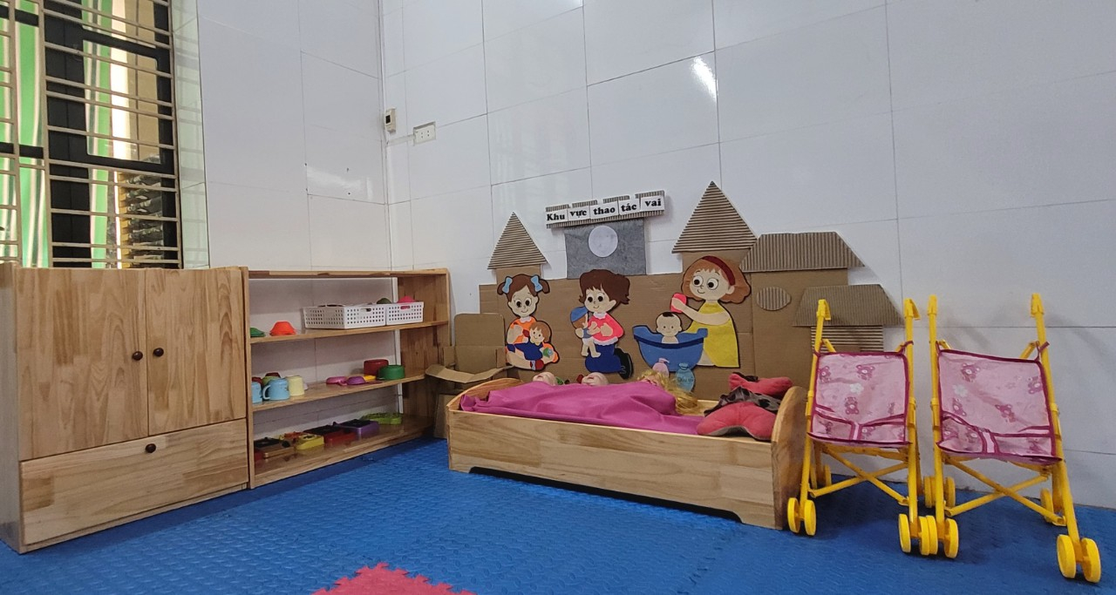
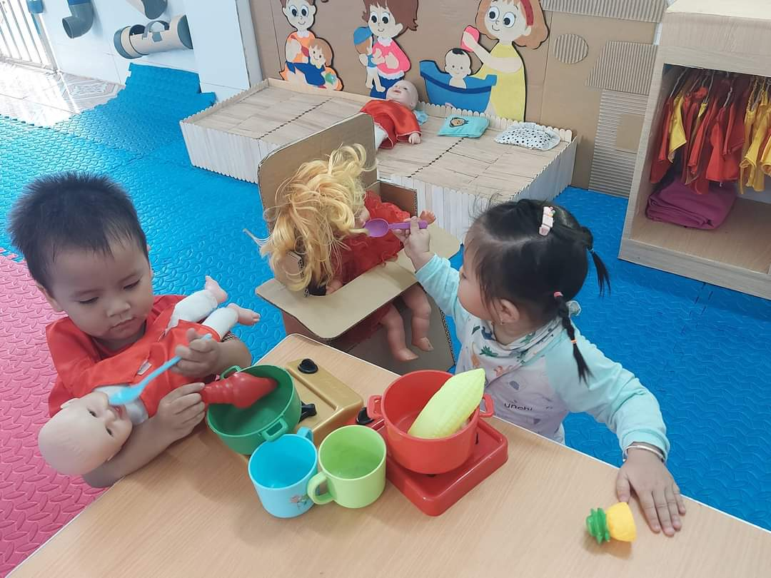
Khu vực thao tác vai
- Chuẩn bị đầy đủ đồ dùng góc chơi chơi nấu ăn: Bát thìa, nồi, bếp, cốc…
- Trẻ bắt chước một vài hành vi trong xã hội đơn giản qua trò chơi giả bộ như bế em búp bê, xúc cho em bé ăn…

Slide 7
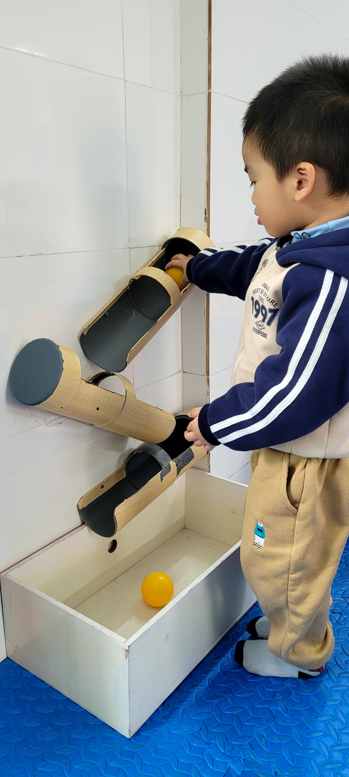
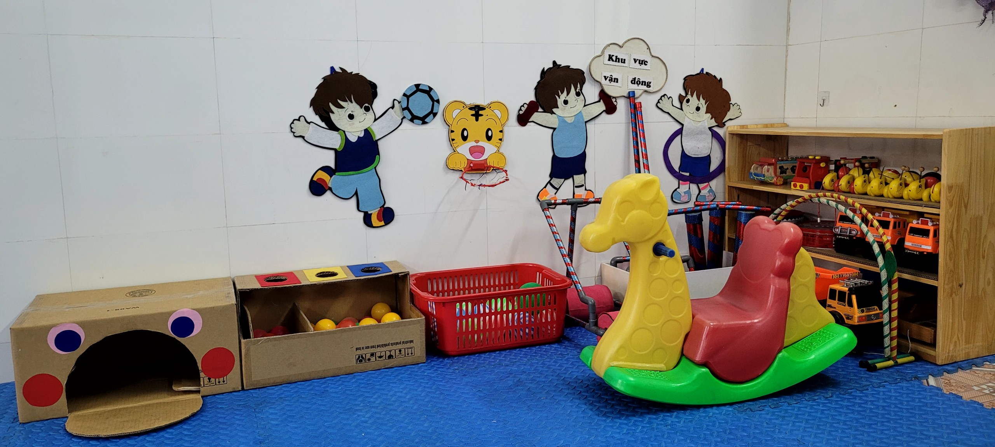
Khu vực vận động
- Với các trò chơi: Bập bênh, kéo xe, thả bóng, bơm xe… nhẳm giúp trẻ phát triển cơ tay, sự phối hợp giữa tay, chân, cơ thể trong các trò chơi ở khu vực vận động

Slide 8
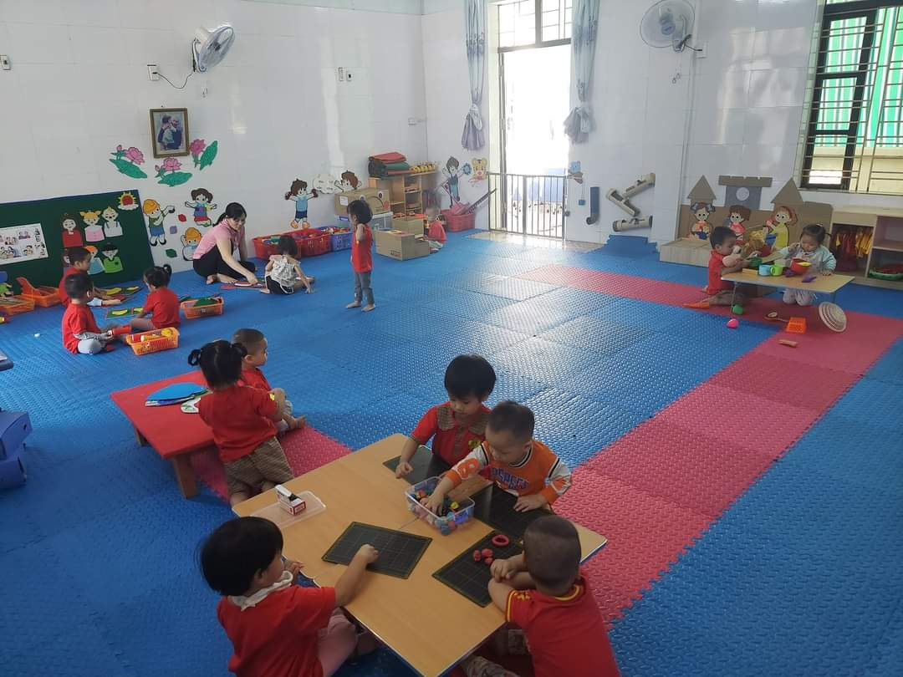
- Chuẩn bị đầy đủ các đồ dung đồ chơi, đảm bảo phân bổ các khu vực chơi giữa động và tĩnh hợp lý. Mỗi giờ hoạt động chơi tập theo ý thích buổi sáng luôn kích thích trẻ tích cực tham gia hoạt động

Slide 9


